Slide 1

Equipo : Bloque Motor
Ignacio De Las Alas-Pumariño
Pablo Beltrán
Iñigo Aranguren
Jaime Palos
Madrid
24/11/2017

Slide 2
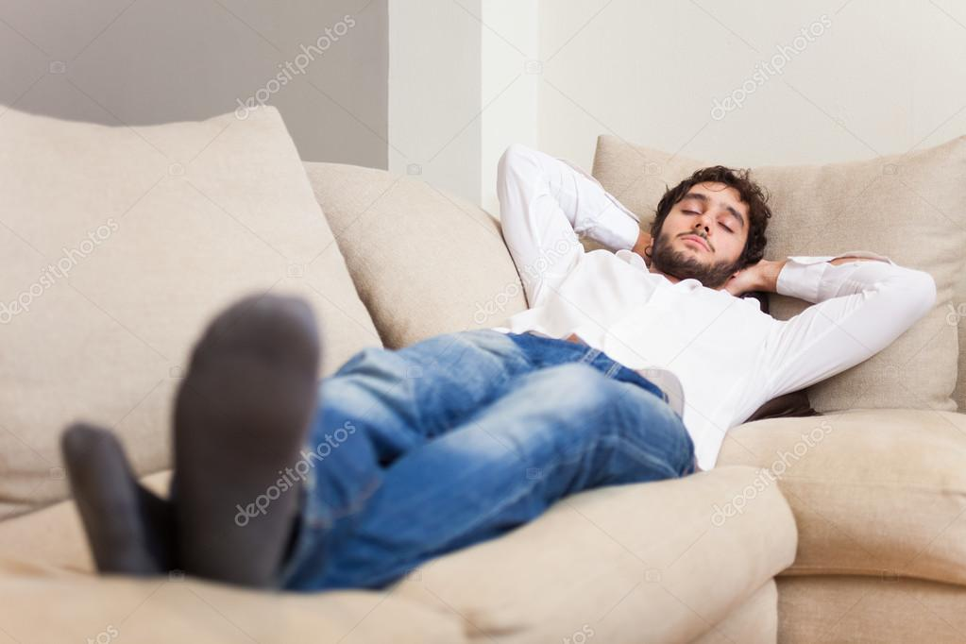
Muchas veces nos puede la pereza

Slide 3
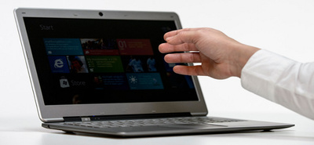
Nuestro Proyecto
Control Multimedia mediante gestos

Slide 4

Público destino

Slide 5
Demo

Slide 6
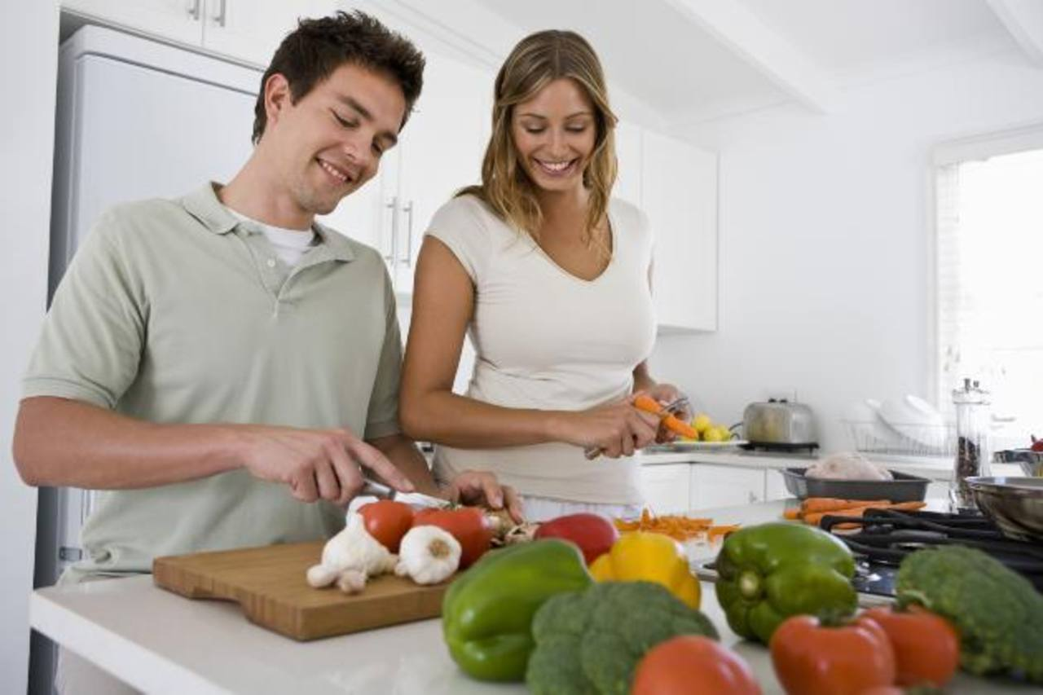
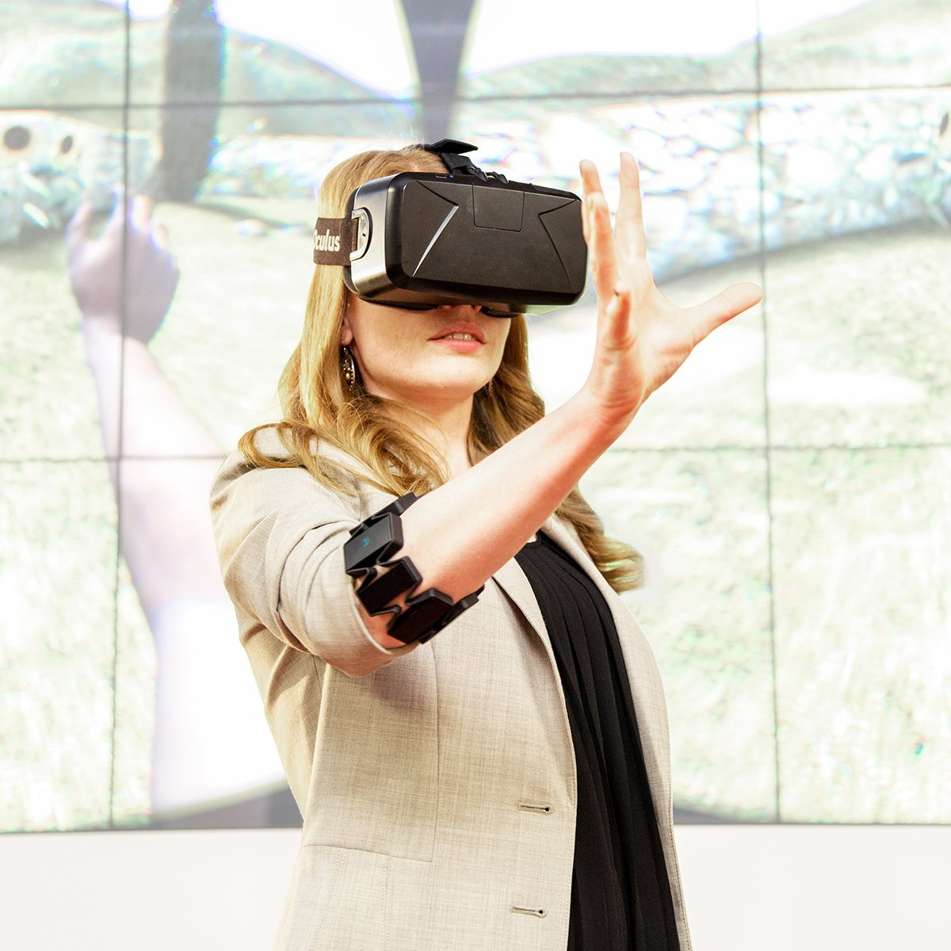
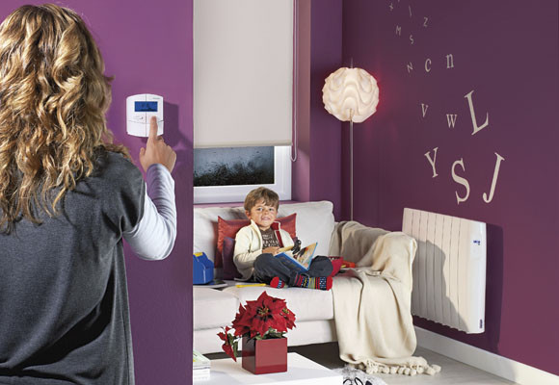
Posibles implementaciones futuras

